Slide 1
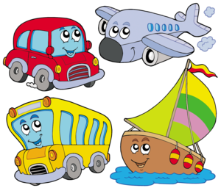
Проект во 2 младшей группе
Какой бывает транспорт?
Струкова Н.Ю.
2013 г.

Slide 2



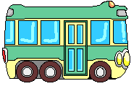
«ТРАНСПОРТ» с греческого
«ПЕРЕМЕЩАТЬ»

Slide 3


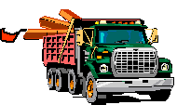





транспорт

Slide 4






Slide 5


Выбери наземный транспорт

Slide 6
Выбери воздушный транспорт

Slide 7


Выбери водный транспорт

Slide 8

КОНЕЦ

